Slide 1

React Csomagok
Készítette: Pásztor Márk

Slide 2
Csomagok telepítése
https://www.npmjs.com/
Fő telepítő eszköz: Node Package Manager (npm)
Számos csomag elérhető szinte minden könyvtárhoz.
Telepítési folyamat:
terminál → npm install (package neve)

Slide 3
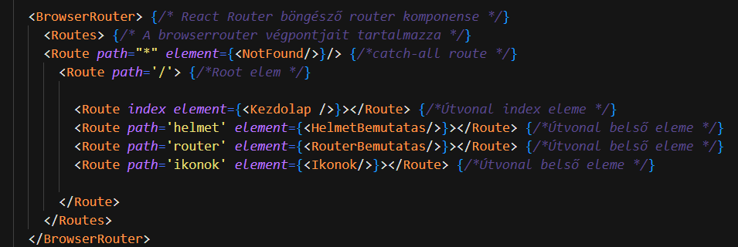
React Router
npm install react-router-dom
Egyoldalas React-alkalmazáshoz tud oldalak közötti navigációt biztosítani.
Az App.tsx fájlban definiáljuk az elérési pontokat.

Slide 4
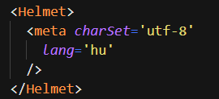


React Helmet
npm install react-helmet
Egyoldalas React-alkalmazáshoz tud oldalanként head adatokat hozzárendelni.
A Helmet komponens tárolja a metaadatokat.
Hasonlít a HTML-ben használt head taghez

Slide 5
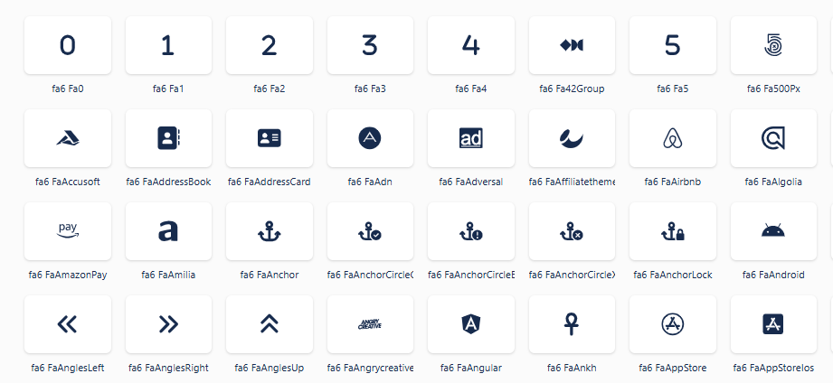
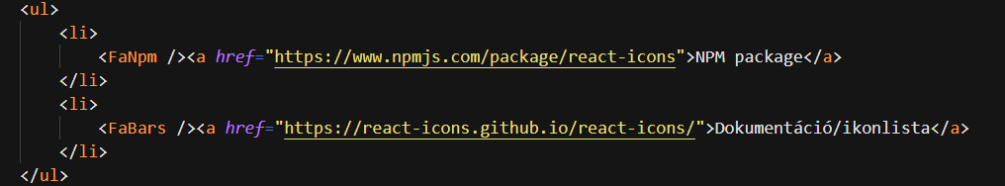
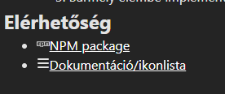
React Icons
npm install react-icons
A React könyvtárhoz kifejlesztett ikongyűjtemény
Az ikonok JSX elem formában importálhatók.
Számos beépített stílusozási attribútummal rendelkezik.

